Slide 1
ProjektPlannung

Slide 2
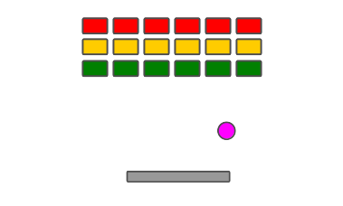
Pong

Slide 3
Pong – Aufwand?
1 | 2 | 3 | 4 | 5 | 6 | 7 | 8 | 9 | 10
30 | 2h | 5h 1Tag | 2T | 5T Woche | 2 W | 4W Monat | 2 M | 4 M | 6 M

Slide 4
PONG - Teile und (Be-)Herrsche
Ich muss können:
Bilder laden + anzeigen
…

Slide 5
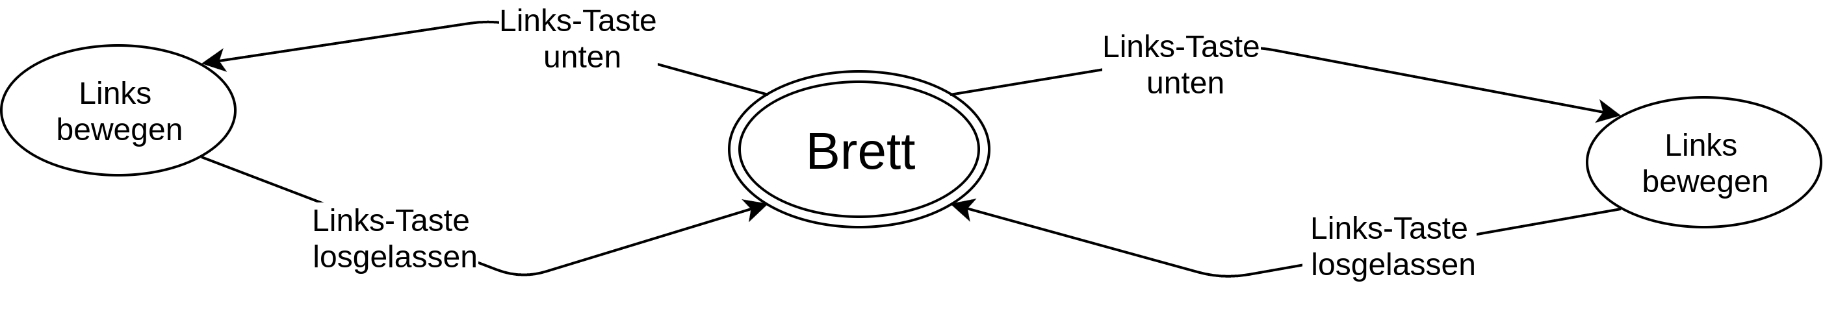
Ablauf: Brett

Slide 6
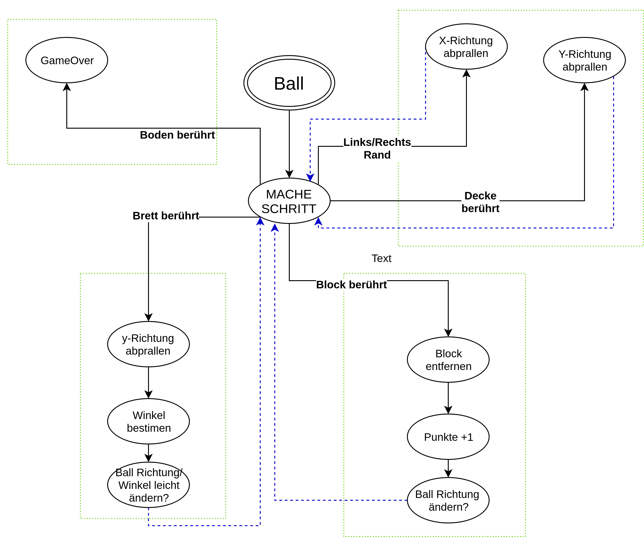

Slide 7
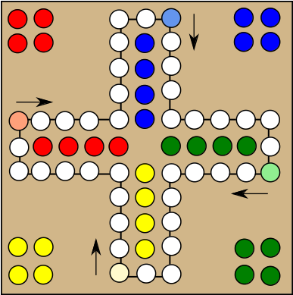
Mensch ärgere dich nicht (MÄDN)

Slide 8
MÄDN – Aufwand?
1 | 2 | 3 | 4 | 5 | 6 | 7 | 8 | 9 | 10
30 | 2h | 5h 1Tag | 2T | 5T Woche | 2 W | 4W Monat | 2 M | 4 M | 6 M

Slide 9
MÄDN - Teile und (Be-)Herrsche
Ich muss können:
Bilder laden + anzeigen
…

